Slide 1
建築物への再生可能エネルギー設備の導入促進に向けた制度のあり方について
資料１

Slide 2
大阪府環境審議会への諮問（令和８年６月２３日諮問書）
建築物への再生可能エネルギー設備の導入促進に向けた制度のあり方について（諮問）
（説明）
国においては、建築物分野では、「建築物のエネルギー消費性能の向上等に関する法律」（以下、「法」という。）により、2025年度から新築されるすべての建築物での省エネ基準への適合を義務付けており、この基準を2030年までにZEH水準・ZEB水準に引き上げるなど、2050年カーボンニュートラルの実現に向けた取組を進めています。
大阪府においては、2026年３月に「大阪府地球温暖化対策実行計画」を改定し、2050年のめざす姿として二酸化炭素排出量実質ゼロの実現を掲げ、そのための取組指標の1つとして自立・分散型エネルギー導入量の目標を設定し、「義務制度の検討など、特定建築物に対する再生可能エネルギーの導入促進の強化」などの取組により実現を図ることとしています。
府域でCO₂排出量が５割以上を占める建築物分野では、これまで、「大阪府気候変動対策の推進に関する条例」に基づき、特定建築物の新築等において、法を上回る省エネルギー基準への適合義務化や再生可能エネルギー設備の導入検討義務化など、府独自の取組も行ってきており、現在、省エネルギー基準への適合は概ね達成しているものの、再生可能エネルギー設備の導入率は２割に満たない状況にあります。
こうした状況を踏まえ、建築物のさらなる脱炭素化に向け、再生可能エネルギーの導入促進に向けた制度のあり方について、貴審議会の意見を求めるものです。

Slide 3
資料構成
(1)国の動き
(2)大阪府の動き
(3)過去答申
(4)再生可能エネルギー導入促進に向けた制度検討
①建築物への再生可能エネルギーの導入促進に向けた新たな取組の必要性
②建築物への再生可能エネルギーの導入促進に向けた新たな手法について
③制度の対象とする建築物について
④設置基準の設定について
⑤支援策について
(5)今後のスケジュール

Slide 4
（1）国の動き
（1）国の動き

Slide 5

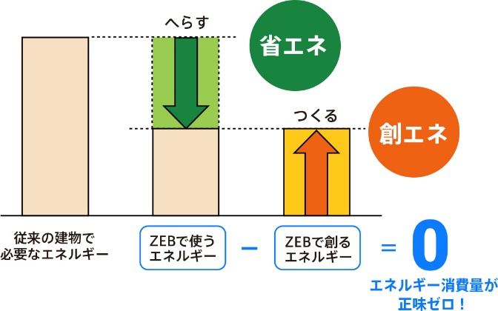

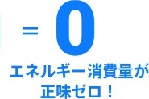

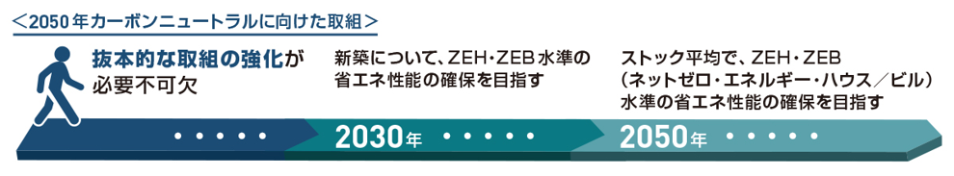

カーボンニュートラルの実現に向けた建築物の脱炭素化の方針
○国における住宅・建築物の省エネ化・脱炭素化の方針
＜2050年カーボンニュートラルの実現に向けたアプローチ＞
省エネ | ZEH、ZEBの普及促進
創エネ | 再生可能エネルギーの導入促進
従来の建物で
必要な
エネルギー
エネルギー
消費
再生可能
エネルギー
創出
CO₂排出量実質ゼロ!
＜第7次エネルギー基本計画 ／地球温暖化対策計画 （R７．２閣議決定）＞
2050年カーボンニュートラルの実現を見据えて、脱炭素化とエネルギー安定供給の両立を目指し、それぞれの計画において省エネルギーの推進と再生可能エネルギーの最大限の活用に向けた取組の方向性を明示
省エネ
新築について、ZEH・ZEB水準の省エネ性能の確保を目指す
ストック平均で、ZEH・ZEB水準
の省エネ性能の確保を目指す
創エネ
新築戸建住宅の６割に太陽光発電設備が設置されることを目指す
設置が合理的な住宅・建築物に再生可能
エネルギーの導入が一般的となることを目指す

Slide 6
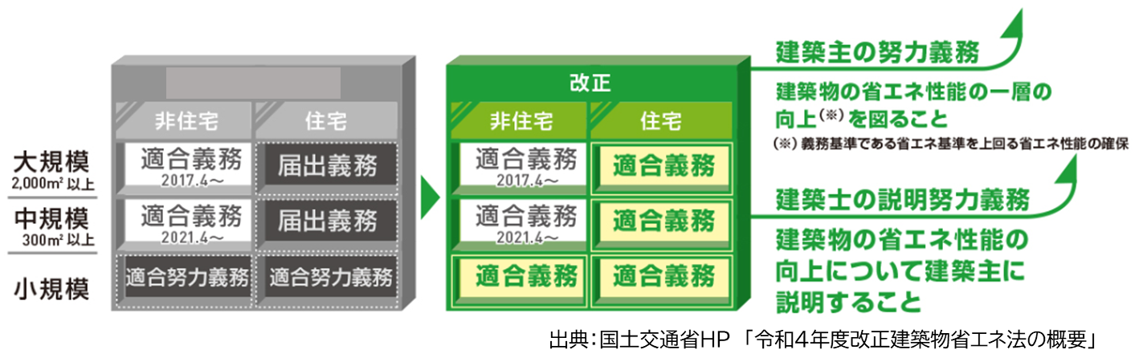
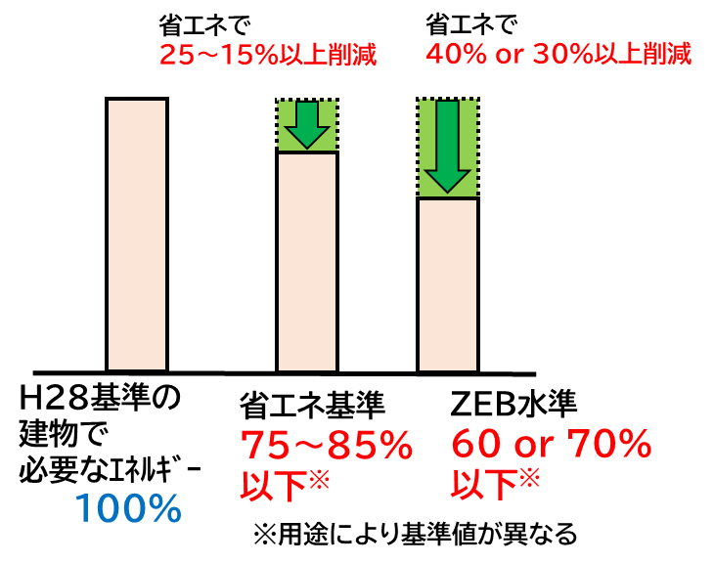
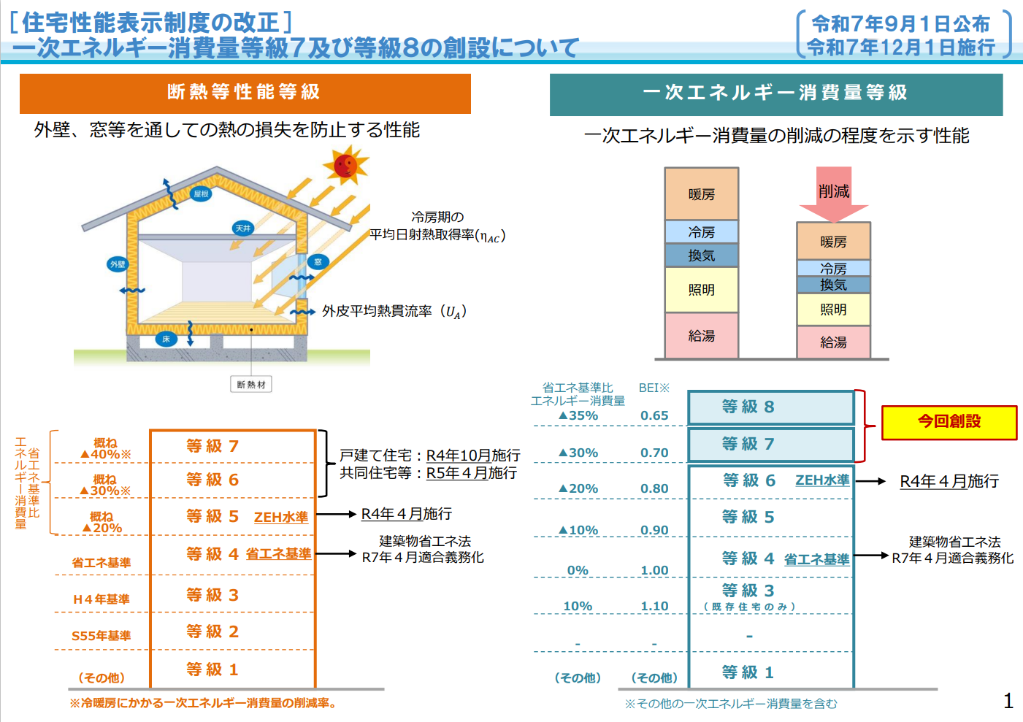
省エネ 住宅・建築物に係る国の取組(1)
【省エネルギー基準適合対象の拡大及び基準の引上げ】
○ ２０２５年４月１日より、すべての新築住宅・新築非住宅に省エネ基準への適合が義務化
○ 2030年までに、省エネ基準がZEH・ZEB水準にまで引き上げられる予定
ZEH
水準
断熱性能
エネルギー消費量
ZEB
水準
エネルギー消費量
基準引き上げ

Slide 7
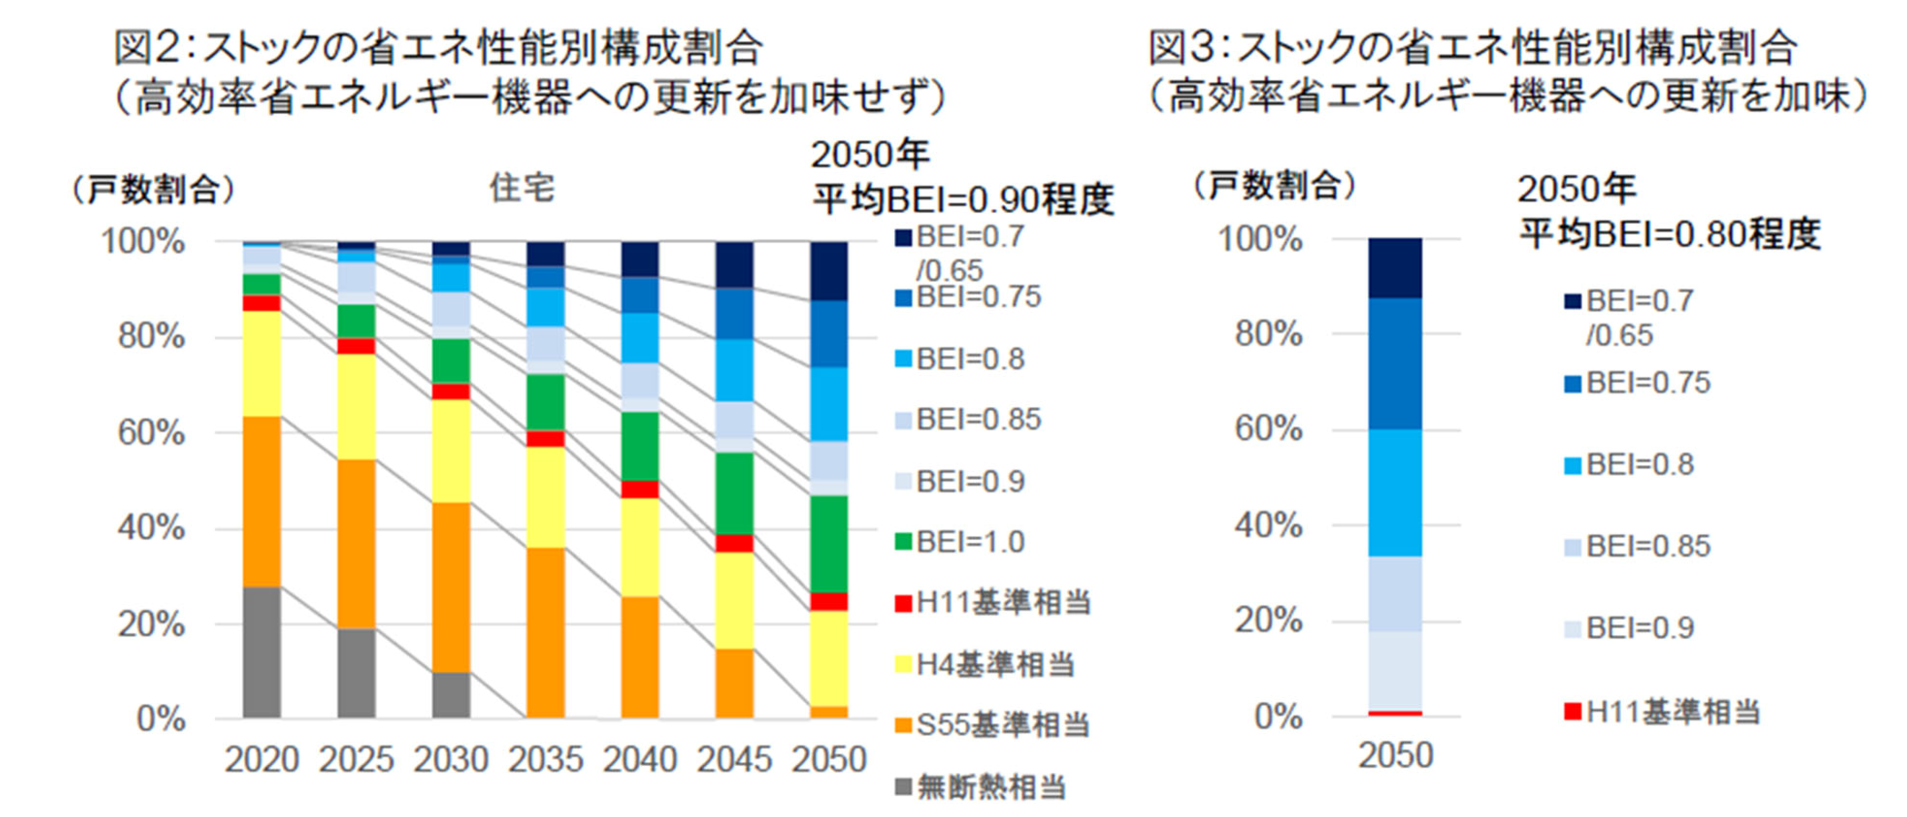
省エネ 住宅のストックの省エネ性能別構成割合（推計）
出典：「脱炭素社会に向けた住宅・建築物の省エネ対策等のあり方検討会」資料より
さらに、2050年に向けては、技術開発の進展による設備機器等の更なる性能向上により、
ストック平均でのZEH基準の水準の省エネ性能の実現が見込まれる。
（参考）大阪府試算 （機器更新加味せず） 平均BEI=0.91程度 （機器更新加味） 平均BEI=0.80程度

Slide 8
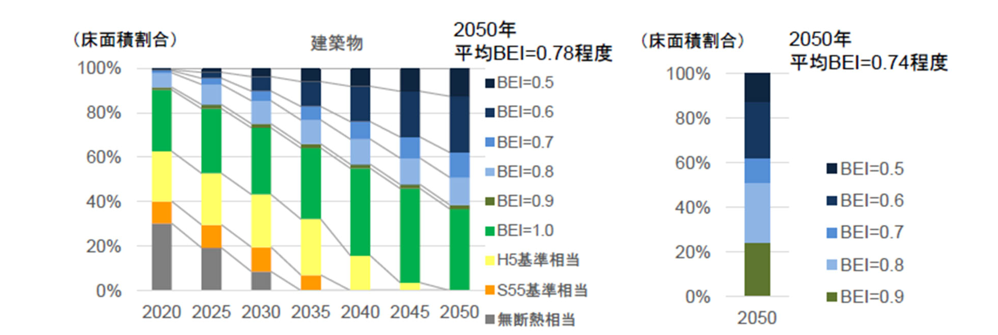
省エネ 建築物（非住宅）のストックの省エネ性能別構成割合（推計）
出典：「脱炭素社会に向けた住宅・建築物の省エネ対策等のあり方検討会」資料より
さらに、2050年に向けては、技術開発の進展による設備機器等の更なる性能向上により、
ストック平均でのZEB基準の水準の省エネ性能の実現が見込まれる。
（参考）大阪府試算 （機器更新加味せず） 平均BEI=0.71程度 （機器更新加味） 平均BEI=0.70程度

Slide 9
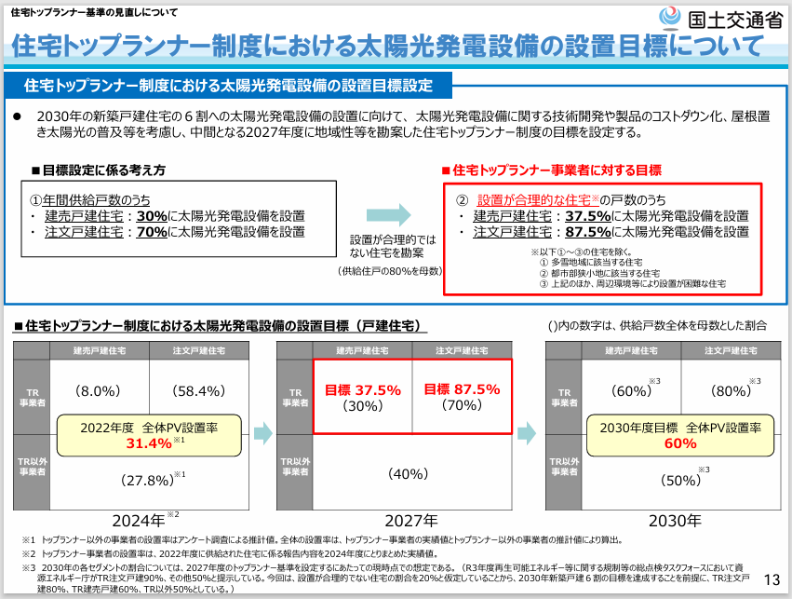
再エネ 住宅に係る国の取組(2)
出典：R6.10.29
第20回 総合資源エネルギー調査会 省エネルギー・新エネルギー分科会 省エネルギー小委員会 建築物エネルギー消費性能基準等WG
及び社会資本整備審議会建築分科会建築環境部会建築物エネルギー消費性能基準等小委員会 合同会議

Slide 10
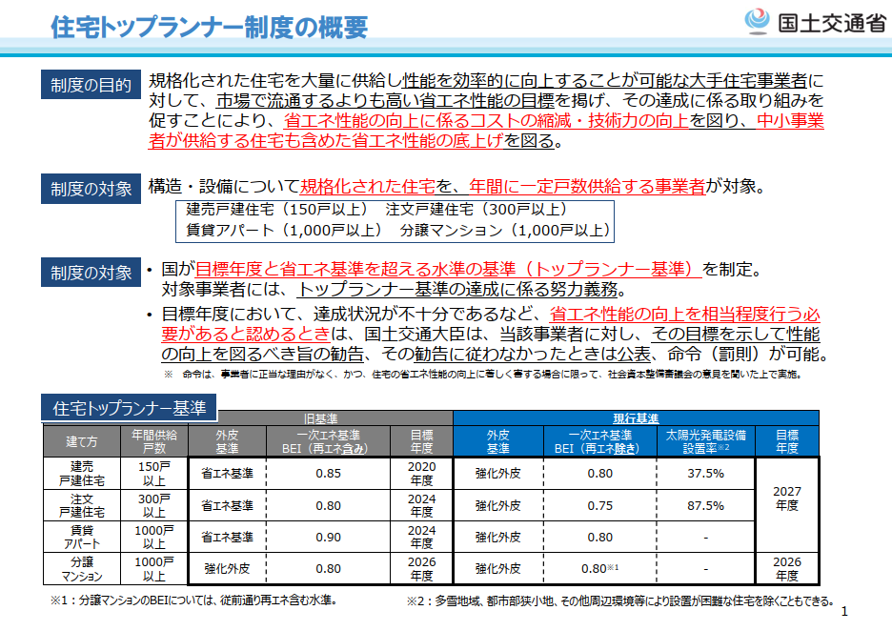
参考 住宅に係る国の取組(2)
「建築物のエネルギー消費性能の向上等に関する法律」
2025年度
2025年度
４
出典：国土交通省HP 「住宅トップランナー制度の概要」

Slide 11
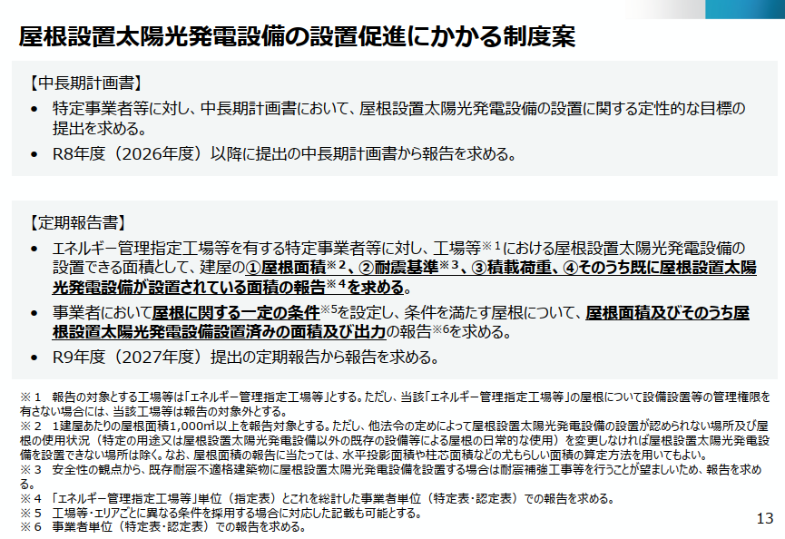
再エネ 住宅・建築物に係る国の取組(3)
【中長期計画書及び定期報告書における届出】
「エネルギーの使用の合理化及び非化石エネルギーへの転換等に関する法律」
報告対象：１建屋あたり1,000㎡以上の面積の屋根
出典：2025年度第1回 総合資源エネルギー調査会 省エネルギー・新エネルギー分科会 省エネルギー小委員会 工場等判断基準WG 資料

Slide 12
（2）大阪府の動き
（2）大阪府の動き

Slide 13
温室効果ガス（GHG）の削減目標
【大阪府地球温暖化対策実行計画より】
大阪府地球温暖化対策実行計画（令和８年３月改定） 温室効果ガス削減目標
「2050 年二酸化炭素排出量実質ゼロ」に向け、国を上回る温室効果ガス削減目標を新たに設定
府域の温室効果ガス排出量と密接な取組指標の一つとして、自立・分散型エネルギー導入量を設定
建築物の環境配慮の促進に向けた取組の一つとして、「義務制度の検討など、特定建築物※に対する再生可能エネルギーの導入促進の強化」を記載 （※特定建築物：延床面積2,000㎡以上の建築物）
2050年カーボンニュートラルの実現に向けた削減目標の設定方法
2035年度：府の独自施策による削減効果等を加味し、国の削減目標を上回る目標を設定
2040年度：2035年度から「2050年二酸化炭素排出量実質ゼロ」までのマイルストーンとして設定
2030年度 48%削減
2035年度 62%削減
2040年度 75%削減
（参考）国の削減目標
2030年度 46%削減
2035年度 60%削減
2040年度 73%削減

Slide 14
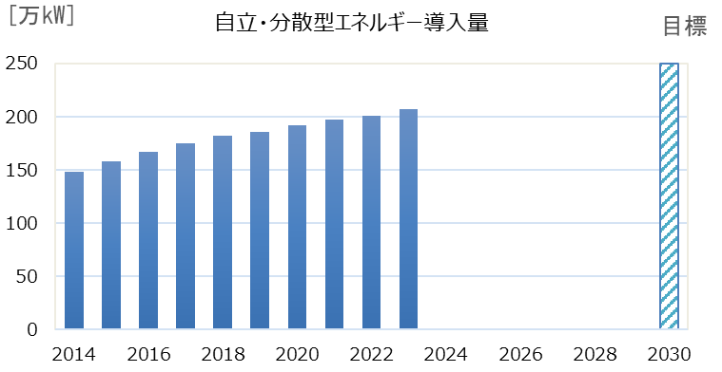
再生可能エネルギー導入に係る指標
【大阪府地球温暖化対策実行計画より】
府域の温室効果ガス排出量と密接な取組指標として、「自立・分散型エネルギー導入量」を設定
取組指標 |  | 指標値（2030） | 指標値（2035）
自立・分散型エネルギー導入量 |  | 250万kW以上 | 300万kW以上
 | うち次世代型太陽電池導入量 | ８万kW | ５３万kW
自立・分散型エネルギー導入量推移

Slide 15
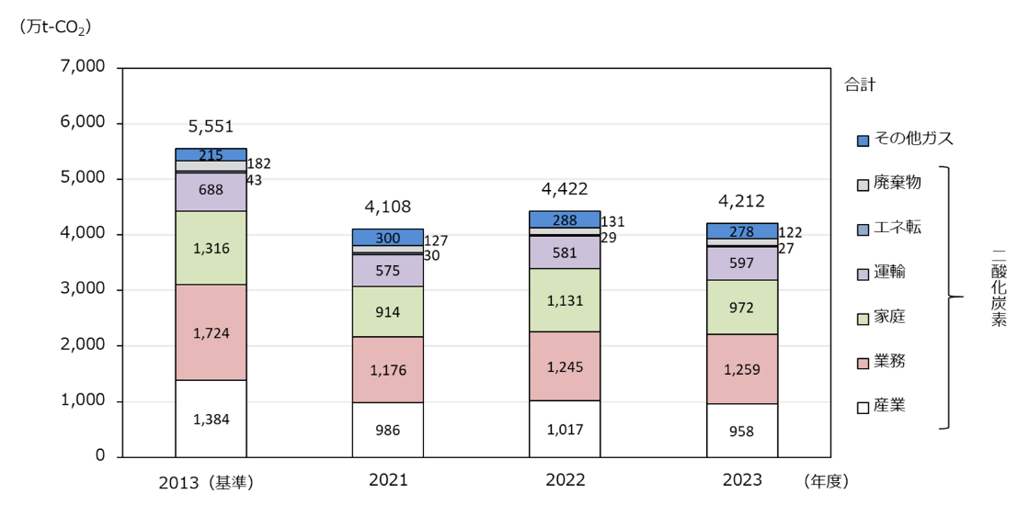
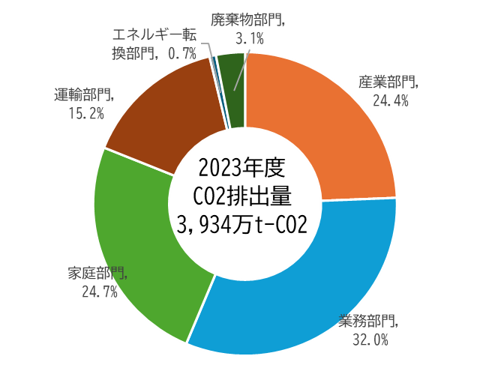
大阪府における部門別二酸化炭素排出量
56.7%
部門別温室効果ガス排出量の基準年度（2013年度）との比較
大阪府の部門別の二酸化炭素排出量（2023年度）
建築物使用時のエネルギー使用に伴うCO₂排出量が多くを占める「業務部門」及び「家庭部門」での二酸化炭素排出量
大阪府で約57%
（参考）全国では約33%

Slide 16
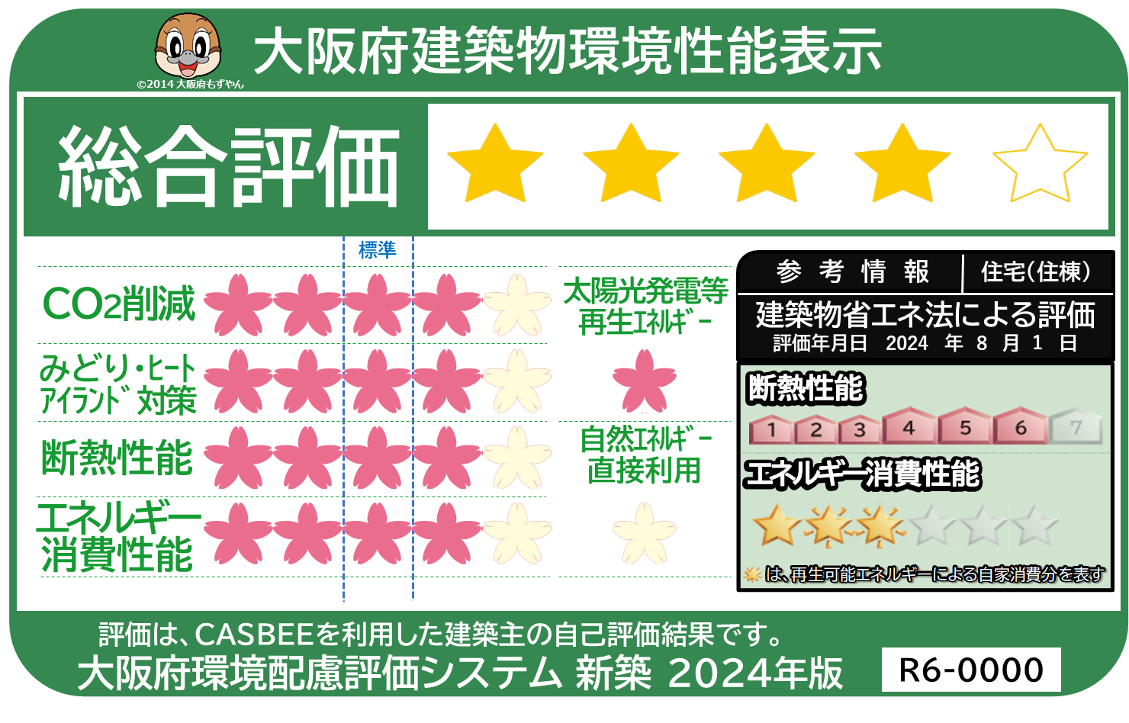
住宅・建築物に係るこれまでの大阪府の取組
■大阪府気候変動対策の推進に関する条例に基づく取組
・建築物環境計画書（CASBEE）届出制度
・一定規模以上の非住宅建築物に、法を上回る基準（断熱性能）適合義務化
・一定規模以上の建築物に、再生可能エネルギー設備の導入検討義務化
・広告や工事現場への建築物環境性能ラベル表示制度
・建築物の表彰制度（おおさか環境にやさしい建築賞、“涼”デザイン建築賞）
建築環境課
大阪府環境性能表示（ラベル）
■その他の住宅・建築物のさらなる省エネ化の普及啓発
・在阪建築関係４団体と連携した省エネ住宅・建築物の普及啓発
・住宅の断熱化による効果を見える化するツール -エコミエル-の開発・提供
・府営住宅活用地におけるZEH等の誘導
活用地の売却条件として、住宅においてはZEH水準以上を要件化
・大阪府内におけるZEB事例集を作成、公表
・環境に配慮した建築物の表彰及び現地見学会の実施
・住宅及び非住宅の省エネ化（ZEH化・ZEB化）に向けた啓発イベント・シンポジウムの開催

Slide 17
大規模非住宅建築物における外皮性能の条例基準への適合について
【建築物環境計画書届出資料より】
適合率：ほぼ100%
大阪府域の大規模非住宅建築物（延床面積2,000㎡以上）の
条例※に定める省エネルギー基準（外皮性能）への適合状況
※「大阪府気候変動対策の推進に関する条例」

Slide 18
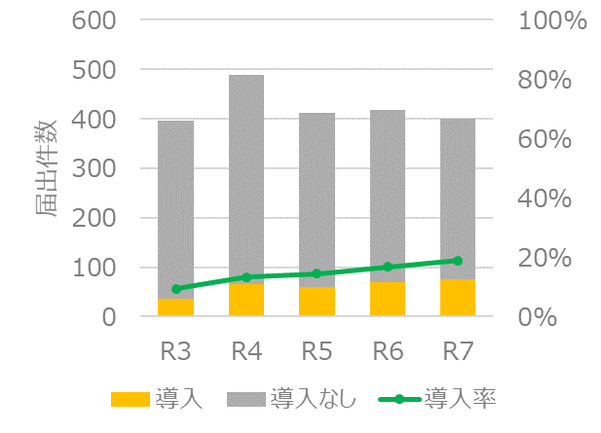
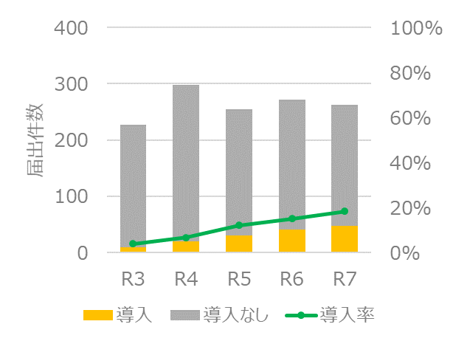
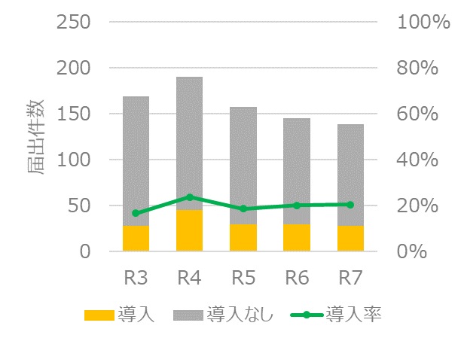
大規模建築物における再生可能エネルギー利用設備の導入について
【建築物環境計画書届出資料より】
導入率
大阪府域の大規模建築物における
再エネ設備の導入率
20%未満
19.0%
大阪府域の大規模建築物（延床面積2,000㎡以上）における
再生可能エネルギー利用設備の導入状況
（住宅）
(非住宅）
導入率
導入率
18.3%
20.3%

Slide 19
（３）過去答申
（3）過去答申・要望

Slide 20
過去答申 (1) / 要望
■令和３年6月：建築物の環境配慮のあり方について（ 答申 ）
（１）条例による規制
③再生可能エネルギー利用設備の導入義務化
再生可能エネルギーの府独自条例による規制については、“規制の効果”や“達成すべき目標” に関するエビデンス^{注）}を明らかにし、府民・事業者へ説明できることを見極めた上で、延べ面積が一定規模以上（建築物環境計画書届出対象である延べ面積2,000㎡以上を予定）の非住宅及び住宅を対象に、建物及び敷地内に固定させている設備等について実施すべきです。
注）エビデンスとは、住宅・建築物分野において法を上回る府条例に より、2050 年脱炭素社会を見据えた2030年の姿に相応しい
建築物となるために必要な目標（達成すべき目標）及び、その目標を実現するための規制とその効果に関する根拠を言います。
■令和7年12月：大阪府地球温暖化対策実行計画（区域施策編）の見直しについて
（ 答申 ）
（2）事業者における脱炭素化に向けた取組
▽義務制度の検討など、特定建築物に対する再生可能エネルギーの導入促進の強化
今回、再生可能エネルギーの導入促進に向けた制度のあり方について諮問
■令和7年8月：大阪府市長会からの要望
新築戸建て住宅に対する太陽光発電設備設置や大規模建築物建設時の再生可能エネルギー施設設置の義務化など、大阪府として再生可能エネルギーの一層の普及促進を図る規制的手法について検討を深めること

Slide 21
参考 過去答申 （２）
【参考】
■令和３年6月：建築物の環境配慮のあり方について（ 答申 ）
（1）条例による規制
①非住宅における法規制による適合義務化
非住宅の法律に基づく条例による規制については、“規制の効果”や“達成すべき目標”に関するエビデンスを明らかにし、府民・事業者へ説明できることを見極めた上で、延べ面積が一定規模以上(2,000㎡以上を予定)を対象に、外皮性能を付加し、建築基準関係規定化に向け先進的に取り組むべきです。
現行の府条例において求めている外皮性能基準への適合率は、ほぼ100%
②住宅における府独自条例による適合義務化の拡大
住宅への府独自条例による規制については、“規制の効果”や“達成すべき目標”に関するエビデンスを明らかにし、府民・事業者へ説明できることを見極めた上で、一定の住戸面積、かつ一定規模の住戸数以上の住棟を対象とし、外皮性能及び一次エネルギー消費量を適合基準とすべきです。
2025年度から、住宅を含むすべての建築物において、法に基づく省エネ基準への適合が義務化
（住宅における基準は、外皮性能基準及び一次エネルギー消費量基準）
（２）普及啓発
普及啓発にあたり、1)建築物の省エネが地球環境に与える影響、2)省エネ建築物の価値、3)建築物の改修や新築における初期投資・LCC の費用対効果、4)断熱性の向上と健康などに対する効果（専門的なアドバイスによる知見）などの取組みを行います。実施にあたり、建築関係団体等と連携の上、速やかに行うべきです。
②の普及啓発については、実施にあたり、説明を行う建築士の活動範囲は、大阪府内に限定しないため、近畿他府県の行政庁や建築関係団体と連携し、近畿圏での普及啓発を促すべきです。また、条例化の検討も行うべきです。
※②：法に基づき義務となる建築士から建築主への説明時に、項目を追加
・在阪建築関係４団体と「省エネ住宅・建築物の普及啓発の協力に関する協定」を締結し、
連携して普及啓発を実施
・ 2022年4月から、条例^{※1}で建築士から建築主への建築物の省エネ情報提供について、努力義務化
⇒2025年度からは、法^{※2}で建築士から建築主へ建築物の省エネ性能の向上について説明することを努力義務化
※１ 大阪府気候変動対策の推進に関する条例 ※2 建築物のエネルギー消費性能の向上等に関する法律

Slide 22
（４）再生可能エネルギー導入促進に向けた制度検討
（4）再生可能エネルギー
導入促進に向けた制度検討

Slide 23
①建築物への再生可能エネルギーの導入促進に向けた新たな取組の必要性
ご意見いただきたい事項①
①建築物への再生可能エネルギーの導入促進に向けた新たな取組の必要性
○「大阪府地球温暖化対策実行計画」で取組指標とする「自立・分散型エネルギー導入量」の目標
について、現状趨勢では達成が厳しいため、取組強化が必要
〇新築戸建住宅については、建築物省エネ法に基づく住宅トップランナー制度において太陽光発電
設備設置の位置づけがある。一方、集合住宅及び非住宅建築物については、新築建築物への太
陽光発電設備等再生可能エネルギー導入を促進するための際立った取組が必要
〇大阪府では、建築物環境配慮制度で、大規模建築物（延床面積2,000㎡以上）において、再生可
能エネルギーの導入検討を義務付けているものの、導入件数は2割に満たない状況
○「大阪府地球温暖化対策実行計画」において、建築物の環境配慮の促進に向けた取組の一つとし
て、「義務制度の検討など、特定建築物に対する再生可能エネルギーの導入促進の強化」を提示
〇大阪府市長会からの要望
「新築戸建て住宅に対する太陽光発電設備設置や大規模建築物建設時の再生可能エネルギー
施設設置の義務化など、大阪府として再生可能エネルギーの一層の普及促進を図る規制的手法
について検討を深めること」
「自立・分散型エネルギー導入量」の2030、2035年の目標値の達成をめざして
必要な導入量を新たな取組により創出すること

Slide 24
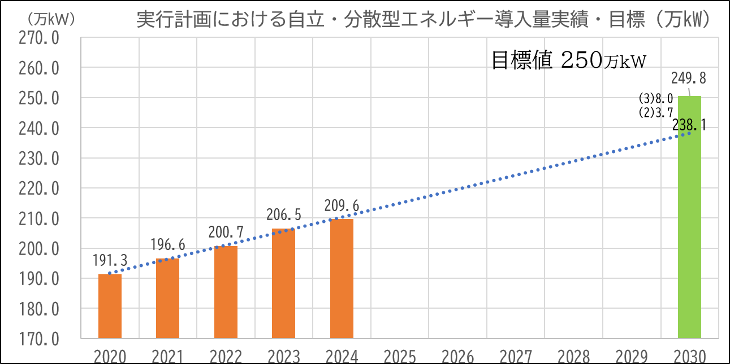
自立・分散型エネルギー導入量推計(2030)
２０３０年度における自立・分散型エネルギー導入目標量 ２５０万ｋＷ以上
(1)現状の推移から2030年度値を推計 ：累計 238.1万kW
(2)国の住宅トップランナー制度の効果見込み（2025～） ： 3.7万kW（府推計）
(3)実行計画に掲げる次世代型（ペロブスカイト）太陽電池： 8.0万ｋＷ（府目標）
⇒目標達成に向けた必要量: 0.２万ｋＷ以上
計 249.8万kW

Slide 25
自立・分散型エネルギー導入量推計(2035)
２０３5年度における自立・分散型エネルギー導入目標量 30０万ｋＷ以上
２０３５年度の導入量推計の考え方
社会的な情勢の変化や技術革新等の各種不確定な要因が想定されることから、一定の条件化でのシミュレーションを実施する。
（不確定な要因の例）
次世代型太陽電池の技術革新
（設置方法の拡大、市場における導入割合（対シリコン）、変換効率の改善 等）
次世代型太陽電池の量産後（2030年以降）の支援制度
FIT（固定価格買取制度）開始時（2012年～）の太陽光発電の寿命に伴う対応 等
【試算の前提条件】
① 自立・分散型エネルギー導入量の増加は現状の推移（4.65万ｋＷ／年）を継続
② 既存の太陽光発電設備は設置後20年を経過した場合更新を想定
③ 更新における次世代型太陽電池の量産化(2030年度）以降の導入割合は
シリコン：次世代型太陽電池＝２：１（33.3％）と想定
④ 実行計画に掲げる「次世代型太陽電池の設置目標：53万ｋＷ」を見込む

Slide 26
自立・分散型エネルギー導入量推計(2035)
２０３5年度における自立・分散型エネルギー導入目標量 30０万ｋＷ以上
(1)現状の推移から2035年度値を推計 ：累計 261.４万kW
(2)国の住宅トップランナー制度の効果見込み（2025～）： 9.2万kW（府推計）
(3)実行計画に掲げる次世代型（ペロブスカイト）太陽電池： 53.0万ｋＷ（府目標）
（2025～2030） 8.0万ｋＷ
（２０３１～２０３５） 45.0万kW(新規19.7万kW・更新25.3万ｋＷ)
⇒目標達成に向けた必要量: 1.7万ｋＷ以上
計 298.３万kW

Slide 27
②建築物への再生可能エネルギーの導入促進に向けた新たな手法について
ご意見いただきたい事項②
②建築物への再生可能エネルギーの導入促進に向けた新たな手法について
○大阪府域における再生可能エネルギーの導入ポテンシャルのうち、建築物への太陽光発電の導
入がその多くを占める
○建築物への再生可能エネルギーの導入を条例にて義務付けている自治体あり
（京都府・京都市、群馬県、東京都、川崎市、仙台市、長野県）
○建築物への再生可能エネルギー設備の設置に対して補助制度を設けている自治体あり
（上記自治体のほか、神奈川県、愛知県、三重県、滋賀県など）
〇大阪府市長会からの要望
「新築戸建て住宅に対する太陽光発電設備設置や大規模建築物建設時の再生可能エネルギー
施設設置の義務化など、大阪府として再生可能エネルギーの一層の普及促進を図る規制的手法
について検討を深めること」【再掲】
○府内市町村で建築物への太陽光発電設備の設置に対して規制条例を有する市あり
（箕面市：高さ10m未満の建築物に、10kW以上または100㎡未満設置する場合（住宅を除く） ）
建築物への再生可能エネルギーの導入促進に向け、導入義務化や導入促進策を検討

Slide 28
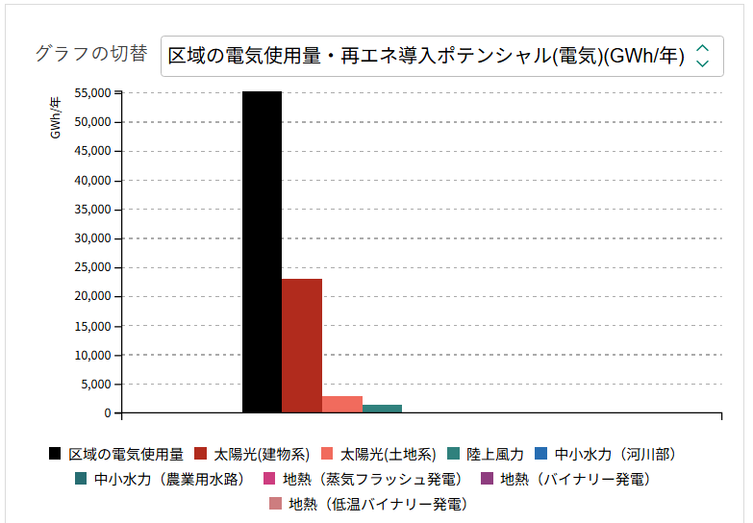
再生可能エネルギーの導入ポテンシャル（電気）
大阪府域においては、太陽光（建物系）の導入ポテンシャルが8割以上を占める
出典：環境省 「再生可能エネルギー情報提供システム」

Slide 29
太陽光発電等再生可能エネルギー設備の建築物への設置義務を課している自治体事例（１）
自治体 | 根拠条例 | 義務対象者 （住宅・非住宅ともに対象） |  | 義務内容 （再エネ設備の導入） | 活用可能な補助制度 （R8年度）
 |  | 延床面積 2,000㎡以上 | 延床面積 2,000 ㎡未満(※)
京都府 京都市 | ・京都府再生可能エネルギーの導入等の促進に関する条例 ・京都市地球温暖化対策条例 | 新築・増築する建築主 （H24.4～、 R4.4～義務量改正） |  | 延床面積×30MJ／年 以上の導入 | ＜太陽光発電設備＞ 基準量より1kW 以上高い発電出力を有する太陽光発電設備を導入する場合 次のいずれか低い額 （上限：府900万円、 市1,800万円） ・5万円／kW ・基準量超過分の費用 等
 |  |  | 新築・増築する建築主 （R4.4～） ※延床面積 300㎡以上 | 3万MJ／年 以上の導入
群馬県 | ・2050年に向けた「ぐんま５つのゼロ宣言」実現条例 | 新築、増築又は改築する建築主（R5.4～） |  | 延床面積×60MJ／年の導入 | ＜太陽光発電設備＞ 中小企業者等 ・5万円／kW（上限500万円）
東京都 | ・都民の健康と安全を確保する環境に関する条例 | 新築、増築又は改築する建築主（R7.4～） |  | 建築面積に応じて設置 | ＜太陽光発電設備＞ 中小企業等 :補助率2/3 その他 :補助率1/2 （上限2億円）
 |  |  | 延床面積が2,000㎡未満の建築物を年20,000㎡ 以上新築する建設請負事業者、建物分譲等事業者（R7.4～） | 事業者が供給する棟数に応じて設置 | ＜太陽光発電設備＞ ・3.6kW以下： 12万円／kW（上限36万円） ・3.6kW超50kW未満： 10万円／kW
川崎市 | ・川崎市地球温暖化対策等の推進に関する条例 | 新築・増築する建築主 （R7.4～） |  | 建築面積に応じて設置 | ＜太陽光発電設備＞ 中小企業等 ・50kW未満：補助率1/3 （上限200万円）
 |  |  | 延床面積が2,000㎡未満の建築物を年5,000㎡以上新築する建築事業者 （R7.4～） | 事業者が供給する棟数に応じて設置 | ＜太陽光発電設備＞ ・FIT適用：4万円／件 ・FIT適用無：（上限28万円） 次のいずれか低い額 7万円／kW 対象経費×補助率1/2
目安）延床面積2,000㎡の事務所で
5kW相当 (基準上限37.5kW)
目安） 2.5kW相当
目安）延床面積2,000㎡の事務所で
10kW相当
目安）延床面積2,000㎡、
3F建ての事務所で5kW相当
(基準上限36kW)
目安） 2.0kW／棟
目安）東京都同様
大阪府調べ
目安）東京都同様
29

Slide 30
太陽光発電等再生可能エネルギー設備の建築物への設置義務を課している自治体事例
（2）
自治体 | 根拠条例 | 義務対象者 （住宅・非住宅ともに対象） |  | 義務内容 （再エネ設備の導入） | 活用可能な補助制度 （R8年度）
 |  | 延床面積 2,000㎡以上 | 延床面積 2,000 ㎡未満(※)
仙台市 | ・仙台市地球温暖化対策等の推進に関する条例 | 新築、増改築する建築主（R9.4～） |  | 建築面積に応じて設置 | ＜太陽光発電設備＞ (事業者向け)中小企業等 ・5万円／kW（上限250万円） (共同住宅向け) 個人事業主または法人 ・5万円／kW（上限50万円）
 |  |  | 延床面積が2,000㎡未満の建築物を年5,000㎡以上新築する建築事業者 （R9.4～） | 事業者が供給する棟数に応じて設置 | ＜太陽光発電設備＞ ・ZEH水準： 2kW以上：30万円 4kW以上：50万円
長野県 | ・長野県地球温暖化対策条例 | 延床面積が300㎡以上の建築物の新築をしようとする建築主（R10.4～） | 延床面積が300㎡以上の建築物の新築をしようとする建築主（R10.4～） | 4.1万MJ＋30MJ×延床面積（５万MJ～50万MJ）／年の導入 | ＜太陽光発電設備＞ ・単純補助なし
目安）東京都同様
目安）東京都同様
大阪府調べ
目安）延床面積300㎡で4.5kW、
4.5kW～45kW相当
30

Slide 31
③制度の対象とする建築物について
ご意見いただきたい事項③
③制度の対象とする建築物について
○大阪府では、建築物環境配慮制度で、大規模建築物（延床面積2,000㎡以上）において、再生可
能エネルギーの導入検討を義務付けているものの、導入件数は2割に満たない状況【再掲】
○府内年間着工建築物（非住宅）の延床面積の5割以上を占める、延床面積2,000㎡以上の新築
非住宅建築物は、エネルギー消費量が大きく、建築物の脱炭素化への寄与も大きい
○粗い試算では、大規模非住宅建築物（延床面積2,000㎡以上）への想定導入量で、「自立・分散型エネルギー導入量」の目標値への不足分を補うことが可能
⇒再生可能エネルギー設備の設置に対する補助や設置義務化の対象を、大規模非住宅建築物と想定
〇集合住宅では、専用部での太陽光発電設備の活用が難しく、共用部での活用箇所は限定される
再生可能エネルギー設備の導入促進に向け、導入義務化や導入促進策により設置が見込まれる導入量を算出し、対象用途・対象規模を明確化することが必要
第2回部会でも引き続き検討予定

Slide 32
④設置基準の設定について
⑤支援策について
ご意見いただきたい事項④
④設置基準の設定について
○大阪府域における再生可能エネルギーの導入ポテンシャルは、建築物への太陽光発電が多くを
占める【再掲】ため、太陽光発電設備の設置を基本として、設置基準を設定
○大阪府域においては、高層建築物が多いことから、実際に太陽光発電設備の設置可能な面積を
基準として設置容量を算定することが妥当
東京都や川崎市の事例を参考に、設置基準及び上限値・下限値を設定し、それらの大阪府域で
の適用について妥当性を検証（設定基準における導入効果も検証）
第2回部会で詳細検討予定
（設置基準、上限値・下限値等の妥当性について）
ご意見いただきたい事項⑤
⑤支援策について
○支援策の一つとして、補助制度の必要性の有無については、既存の支援策及びイニシャルコスト
の償還期間等を総合的に考慮し、判断することが必要
○建築物への再生可能エネルギーの導入促進に向けた支援には普及啓発も重要
第2回部会でも引き続き検討予定

Slide 33
建築物の低層・中層・高層別割合
建築物の低層・中層・高層別割合（延床面積比率）
令和7年度
＜低層：1～2階 中層：3～５階 高層：6階以上＞
【建築物着工統計より大阪府推計】

Slide 34
建築物への再生可能エネルギー設備設置義務化による導入容量（粗い試算）
第2回部会で詳細検討予定
建築物への太陽光発電設備の設置義務化による効果試算
用途・規模 |  | 2030年累計 （2029からの2年分） | 2035年累計 （2029からの7年分）
非住宅 | 延床面積2,000㎡以上 | 0.52～0.90万kW | 1.82～3.17万kW
 | 延床面積2,000㎡未満 | 0.85～0.91万kW | 2.96～3.19万kW
集合住宅 | 延床面積2,000㎡以上 | 0.24～0.38万kW | 0.83～1.31万kW
 | 延床面積2,000㎡未満 | 0.77～0.96万kW | 2.67～2.96万kW
 | 2030年 | ２０３５年
不足量 | 0.2万kW | 1.7万kW
（試算条件）東京都や川崎市の事例を参考に、再生可能エネルギー設備の設置義務化による導入量を試算
＜延床面積2,000㎡以上の建築物＞
【建築面積を基準とした設置基準量】
〇太陽光発電設備の義務化（設置基準）容量【kW】
= 建築面積【㎡】 × 設置基準率（5%） × 0.15【kW/㎡】
＜延床面積2,000㎡未満の建築物＞
【棟数を基準とした設置基準量】
〇太陽光発電設備の義務化（設置基準）容量【kW】
= 棟数【棟】 × 算定基準率（70%） × 2【kW/棟】
〇設置基準容量は、延床面積別に設定する
下限及び上限容量（緩和措置）の範囲内とする
＜事務所等＞
＜工場・倉庫＞
延床面積 | 2千～5千㎡ | 5千～1万㎡ | 1万㎡～
下限容量 | 3 kW | 6 kW | 12 kW
上限容量※ | 9 kW | 18 kW | 36 kW
延床面積 | 2千～5千㎡ | 5千～1万㎡ | 1万㎡～
下限容量 | 6 kW | 12 kW | 24 kW
上限容量※ | 12 kW | 24 kW | 48 kW
※ 義務容量が過大な負担とならないよう緩和措置として設定

Slide 35
（５）今後のスケジュール（予定）
（5)今後のスケジュール（予定）

Slide 36
（5）今後のスケジュール（予定）
R8.6.23 大阪府環境審議会
諮問 「建築物への再生可能エネルギー設備の導入促進に向けた制度のあり方について」
8.3 第1回 気候変動対策部会
○建築物への再生可能エネルギーの導入促進に向けた
新たな取組の必要性、新たな手法について
○制度の対象とする建築物について
○設置基準の設定について ○支援策について
等
９月中～下旬 第2回 部会
○制度の対象とする建築物について ○設置基準の設定について
○支援策について ○制度の開始時期について
等
11月中旬 第3回 部会
答申（素案）
12月中旬 第４回 部会
答申（案）
R９．１ 大阪府環境審議会
答申 「建築物への再生可能エネルギー設備の導入促進に向けた制度のあり方について」

